Slide 1
Використання обладнання для забезпечення біобезпеки

Slide 2
Використання обладнання для забезпечення біобезпеки
Бокс біологічної безпеки (БББ)
Без аерозольна центрифуга
Автоклав
Піпетки
Обладнання для усунення або зменшення певних ризиків у ТБ лабораторіях дає гарантії захисту тільки, якщо оператор є компетентним і використовує належні методи роботи.

Slide 3
Бокс біологічної безпеки (БББ)
БББ призначені для захисту людей і навколишнього середовища від впливу інфекційних біологічних агентів.
Залежно від своєї класифікації пропонують різні рівні захисту від контамінації зразків і культур.

Slide 4
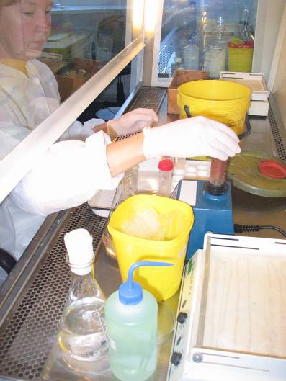
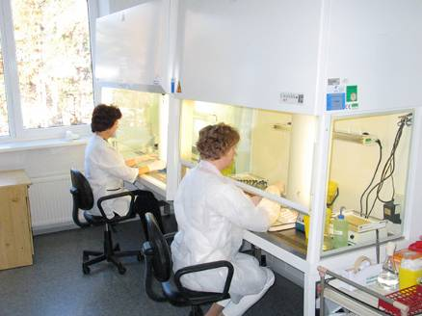
Робота в шафах захисту

Slide 5
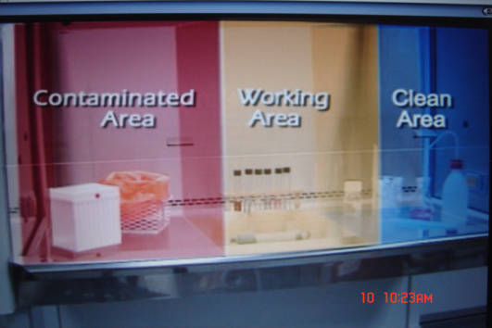
Правила роботи в ШББ
Для зведення до мінімуму контамінації окремих предметів робоча поверхня ШББ повинна бути розділена на 3 зони : Робоча зона: тут знаходяться досліджувані зразки; Контамінована зона: тут знаходяться контейнери для відпрацьованого матеріалу Чиста зона: тут розміщені необхідні для роботи реактиви та обладнання

Slide 6
Використання БББ у ТБ лабораторії
БББ є точним та дорогим обладнанням, призначеним для забезпечення захисту користувача (співробітника ТБ лабораторії) від контакту з аерозолями, що переносяться повітряним шляхом і здатними викликати інфекцію.
БББ як класу I, так і II класу, однаково підходять для ТБ лабораторії

Slide 7
БББ класу I
БББ класса I является вентилируемым шкафом с открытой передней стенкой, с внутри направленным потоком воздуха, направленным от оператора.
Удаляемый воздух выходит под давлением через фильтры НЕРА
Фильтр НЕРА задерживает 99,97% частиц диаметром 0,3 µm и 99,9% частиц большего или меньшего размера.
БББ класса I обеспечивает защиту для работников и окружающей среды, но не защищает продукт (образцы, штаммовые культуры) от заражения.

Slide 8
БББ класса II
БББ класу II забезпечує захист працівників, навколишнього середовища та захист від зараження продукту (зразки, культури) за допомогою рециркуляції очищеного через фільтр НЕРА повітря в ламінарному вертикальному потоці всередині шафи
Чисте повітря спускається по всій робочій поверхні
Повітря з БББ класу II повинен виводитися за межі приміщення через муфту або жорсткий виводний канал

Slide 9
Установка БББ класу I і II класу
БББ як класу I, так і II класу, повинні встановлюватися під контролем інженера компанії-виробника або уповноваженого.
БББ повинні розташовуватися вдалині від джерел, що порушують потік повітря, таких як вікна, двері, кондиціонери повітря, припливний або зворотний отвір вентиляційної системи і т. д. Необхідно уникати переміщень персоналу перед БББ, що порушують потік повітря.
БББ повинні бути підключені до відповідної системі ИБЭ (потужністю мінімум на 15 хвилин додаткового часу роботи), забезпеченою інвертером (перетворювачем), у місцях, де можливі перебої з подачею електрики.

Slide 10
Сертифікація БББ
Сертифікація повинна проводитися кваліфікованим спеціалістом до початку використання БББ і один раз у рік після цього.
БББ повинен проходити повторну сертифікацію, якщо його перемістили, він пройшов технічне обслуговування або було відремонтовано, а також після заміни НЕРА фільтрів.
Повторна сертифікація включає перевірку цілісності шафи, НЕРА - фільтрів на предмет витоку, профілю швидкості низхідних потоків повітря, співвідношення негативного тиску до вентиляції, димової картини повітряного потоку, а також сигналізацію і блокувальні пристрої.

Slide 11
Щоденне використання
Увімкніть потік повітря в БББ за 5-15 хвилин до початку використання
Перевірте стан потоку повітря на моніторі. Якщо показання нижче порогових, не використовуйте БББ і негайно попередьте начальника лабораторії.
Якщо умови повітряного потоку адекватні, протріть робочу поверхню, внутрішні стінки і внутрішнє скляне вікно 70% спиртом.

Slide 12
Зберіть всі предмети для роботи в БББ, щоб уникнути частих переміщень .
Помістіть предмети таким чином, щоб послідовність роботи проводилася з чистої контаміновані зони робочої поверхні.
Організуйте роботу таким чином, щоб мінімізувати рухи руками. Рухи руками і за межі БББ повинні бути горизонтальними, щоб мінімізувати турбулентність і не допустити витоку повітря з БББ.
Проводити всі маніпуляції в БББ як можна ближче до задньої стінки шафи.

Slide 13
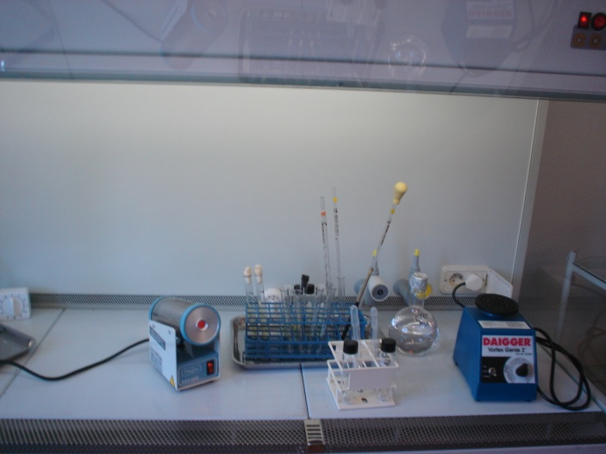
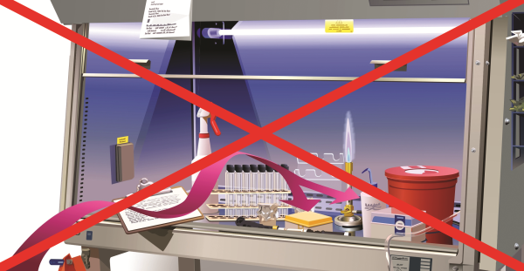
Не змушувати робочу поверхню, так як це буде порушувати повітряні потоки. У БББ класу II ніколи не накривайте нічим решітку.
Невеликий мішок , що автоклавується, для сміття і/або контейнер з дезінфікуючим розчином для рідких відходів (і для гострих предметів, якщо необхідно) всередині БББ.
Не акумулюйте відходи в БББ, видаляйте їх після завершення роботи.

Slide 14
Після використання залиште БББ включеним на 5 хвилин, щоб прочистити шафа (щоб заражений повітря вийшов з БББ).
Протріть робочої поверхні, внутрішні стінки і внутрішню сторону скляного вікна 70% спиртом.
Якщо БББ обладнаний УФ лампою, увімкніть УФ лампу і залиште мінімум на 30 хвилин.
Вимкніть вентилятор БББ

Slide 15
Попередження:
У разі відключення електроенергії, частинки більше не утримуються фільтром НЕРА і повертаються назад через передню відкриту частину БББ, що є серйозною біологічною загрозою для персоналу.
У разі виникнення проблем або поломок, на БББ необхідно повісити табличку "Не працює", що буде вказувати на те, що він не повинен використовуватися до тих пір, поки не буде з'ясована і усунена проблема.

Slide 16
Використання автоклавів

Slide 17
Використання автоклава
Автоклав являє собою герметично закриту камеру, яка може витримувати тиск пари, що перевищує 115 kPa (1,06 кг/см2 або 15 psi). При такому тиску пар найбільш насичений, а його температура досягає 121оС.
Використання насиченого пара під тиском є найбільш ефективним і надійним способом стерилізації та деконтамінації біологічних матеріалів

Slide 18
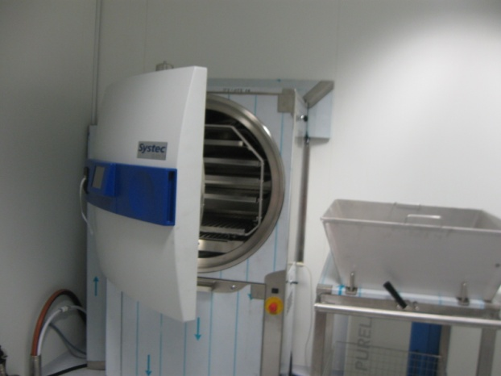
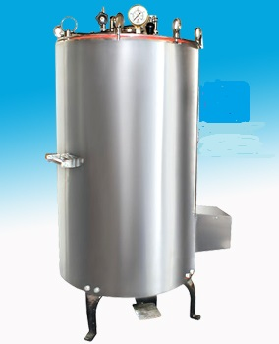
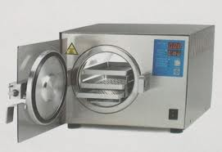
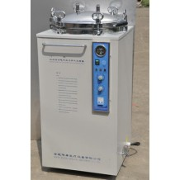
Для досягнення оптимальної роботи автоклава необходимы два фактора:
Все повітря в камері повинен бути заміщений паром
Температура повинна бути досягати 121°C.

Slide 19
Матеріали, придатні для автоклавування
Інструменти, лабораторний посуд
Середовища та розчини
Культури мікробактерій, що підлягають видалення
Всі інфекційні матеріали з ізольованих ТБ лабораторій, де проводиться культивація мікобактерій

Slide 20
Установка автоклава
Автоклав повинен бути встановлений у відповідності з інструкціями, наданими виробником
Автоклави повинні розташовуватися вдалині від основної робочої зони, так як вони виробляють багато шуму, нагріваються, виділяють пар і можуть стати джерел серйозних травм.
В автоклаві, використовується для знезараження інфекційного матеріалу, клапан для скидання повітря повинен бути оснащений бактеріальним фільтром.

Slide 21
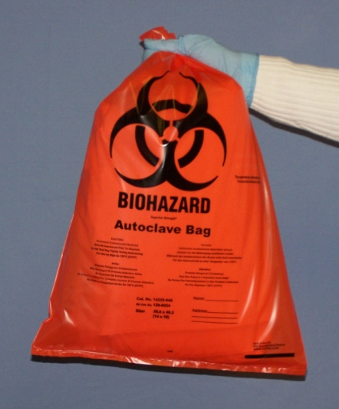
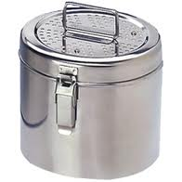
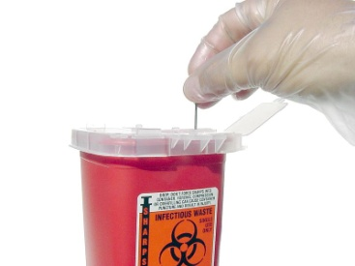
Контейнери, що використовуються для автоклавування
Автоклавуємі поліетиленові мішки
Контейнери для гострих предметів, що складаються з спеціальних, автоклавуємий пластикових або металевих коробок
Металеві контейнери

Slide 22
Витратні матеріали
Папір для предметів, які повинні бути загорнуті;
Карти або папір, якщо автоклав забезпечений записуючим пристроєм
Клейка індикаторна плівка для автоклава
Термостійкі рукавиці
Захист для очей, наприклад, захисні окуляри

Slide 23
Процедура використання автоклава з ручним управлінням
( Процедуру необхідно адаптувати для інших типів автоклавів з автоматичним скиданням повітря) Наповніть дно автоклава дистильованою водою до рівня, зазначеного виробником. Прикріпіть плівку для автоклава до контейнерів. Помістіть автоклавуємі контейнери з матеріалами, призначеними для стерилізації або знезараження. Закрийте кришку і переконайтеся, що гумовий ущільнювач знаходиться в своєму жолобку. Щільно затягніть затискачі. Відкрийте повітряний випускний клапан.

Slide 24
Увімкніть нагрівання.
Через 3 або 4 хвилини після того, як з випускного клапана почне виходити цівка пари і стане сильною і постійної закрийте випускний клапан.
Перевірте ще раз затягніть затискачі на кришці.
Коли температура досягне 121оС, зменшіть нагрів, щоб підтримувати цю температуру.
Після закінчення необхідного часу вимкніть нагрів.
Коли температура знизиться нижче 80оС, повільно відкрийте повітряний клапан випускний для того, щоб врівноважити тиск зовні і всередині автоклава.
Коли припиниться свист, відкрутіть затискачі і відкрийте кришку.
Дайте матеріалів охолонути перед тим, як вийняти їх з автоклава.
Перед тим, як вийняти матеріали, переконайтеся, що плівка для автоклава поміняла колір.

Slide 25
Час, необхідний для стерилізації
Твердий матеріал для стерилізації: 121оС (відповідний тиск 115 kPa), 20 хвилин.
Контейнери з інфікованим матеріалом: 121оС (відповідний тиск 115 kPa), 30 хвилин.
Час, необхідний для стерилізації рідин, розчинів реагентів або культуральних середовищ, залежить від їх об'єму.

Slide 26
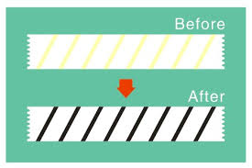
Контроль якості
Хімічний індикатори термочутливі плівки
Біологічні індикатори: спори Geobacillus Stearothermophilus; Bacillus stearothermophilus
Профілактичне обслуговування
Ведення записів та подання звітів

Slide 27
Використання центрифуг з чашками безпеки

Slide 28
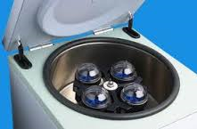
Використання центрифуги ТБ лабораторії
Центрифуга призначена для відділення частинок в рідині шляхом осаджування.
В ТБ лабораторії центрифуги використовуються для осадження і концентрації туберкульозних паличок
Ефективність осадження повинна визначатися в прискоренням, а не об/хв.
Для того щоб досягти ефективності в осадженні, RCF (відносна центрифужна сила) 3000 g повинна зберігатися протягом 15-20 хвилин.
Для отримання RCF в 3000g, необхідна формула для обчислення rpm: rpm = 1000√(RCF/1.12 R)

Slide 29
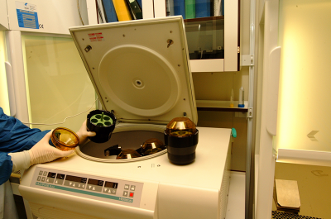
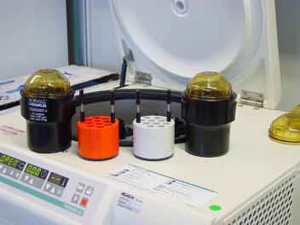
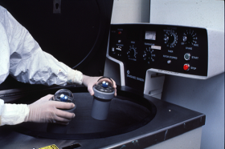
Центрифуги с безпечними чашками

Slide 30
Установка центрифуги
Переконайтеся, що центрифуга розташована на твердій плоскій і рівній поверхні: будь-які зміни на поверхні можуть вплинути на процес центрифугування.
Із-за вібрацій, вироблених центрифугами, вони повинні розташовуватися вдалині від ваг.
Залиште навколо центрифуги достатньо вільного місця для адекватного вентилювання, що дозволить уникнути перегрівання

Slide 31
Безаерозольні стакани для центрифуг
Для використання в ТБ лабораторії центрифуга повинна бути оснащена безпечними безаерозольними склянками, які можна виймати з центрифуги і поміщати в ШББ для того, щоб вийняти центрифужні пробірки.
Герметично закриті склянки захищають операторів від інфекційних частинок у разі пошкодження пробірки під час центрифугування.
Рекомендується використовувати прозорі кришки для стаканів, щоб можна було виявити витік до того, як кришка буде відкрита.

Slide 32
Інструкції з використання
Перед використанням перевірте внутрішню частину центрифуги і ротори, щоб переконатися, що все сухо.
Збалансуйте протилежні стакани, зваживши їх разом з пробірками на відкритих вагах з двома чашами. Додайте води в порожню пробірку, поміщену в стакани для того, щоб встановити остаточний баланс
Симетрично розподіліть збалансовані пробірки в протилежних склянках. Запускайте центрифугу тільки тоді, коли усі склянки на місці, навіть якщо ці протилежні стакани порожні.
Включіть і дотримуйтесь інструкцій виробника для встановлення умов центрифугування: 3000g, 15-20 хвилин, 8-10оС.

Slide 33
Закрийте і зафіксуйте кришку.
Запустіть цикл центрифугування
Поки центрифуга набирає швидкість, тримайте руку на центрифузі, щоб можна було виявити зайву У разі зайвої вібрації, або якщо ви почули тріск або підозрюєте, що розбилася пробірка, вимкніть прилад.
Відкривайте центрифугу тільки після того, як загорівся сигнал про закінчення центрифугування.
Повільно і обережно вийміть запаяні склянки (не пробірки) для того, щоб запобігти змішуванню осадів. Помістіть всередину склянки БББ обережно відкрийте склянки; перед тим, як вийняти пробірки зі склянок, переконайтеся, що пробірки не пошкоджені.

Slide 34
Контроль якості
Первинне калібрування повинно проводитися тільки кваліфікованим фахівцем з технічного обслуговування
Профілактичне обслуговування
Ведення записів у журналі реєстрації роботи центрифуги

